Slide 1













Địa lí lớp 5
Thực hiện: EduFive
Notes:
素材：https://ibaotu.com/sucai/18348636.html
字体：https://izihun.com/shangyongziti-591.html
音乐：https://ibaotu.com/sucai/18011179.html

Slide 2

Địa lí
Châu Á
Trang 109
Thực hiện: EduFive
Notes:
素材：https://ibaotu.com/sucai/18348636.html
字体：https://izihun.com/shangyongziti-591.html
音乐：https://ibaotu.com/sucai/18011179.html

Slide 3
Mục tiêu
01
Đọc được tên các dãy núi cao, đồng bằng lớn của châu Á.
Nêu được một số cảnh thiên nhiên châu Á và nhận biết chúng thuộc khu vực nào của châu Á.
03
Biết dựa vào lược đồ hoặc bản đồ nêu được vị trí địa lí, giới hạn của Châu Á.
02
Nhận biết được độ lớn và sự đa dạng của thiên nhiên châu Á
04

Slide 4
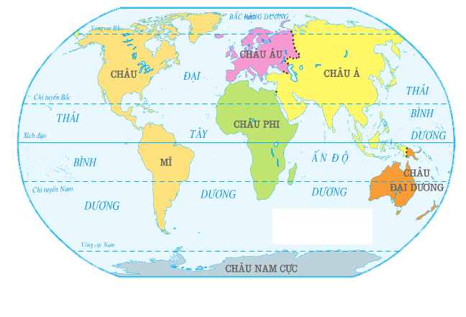

CV 3969: Không yêu cầu quan sát hình 1, cho biết tên các châu lục và đại dương trên thế giới, trang 102.
Hình 1. Lược đồ các châu lục và đại dương

Slide 5
1. Vị trí địa lí, giới hạn
ĐỊA LÍ
CHÂU Á

Slide 6
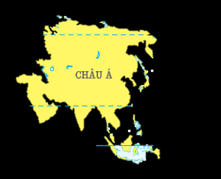
1. Vị trí địa lí, giới hạn
BẮC
TÂY BẮC
ĐÔNG BẮC
- Hãy chỉ vị trí Châu Á.
TÂY
ĐÔNG
TÂY NAM
ĐÔNG NAM
NAM
Hình 1. Lược đồ các châu lục và đại dương

Slide 7

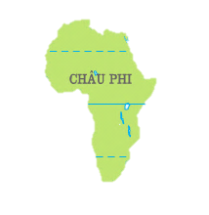
1. Vị trí địa lí, giới hạn
BẮC
BẮC BĂNG DƯƠNG
- Châu Á nằm ở bán cầu nào?
ĐÔNG
→ Châu Á nằm ở bán cầu bắc.
TÂY
THÁI BÌNH DƯƠNG
- Châu Á giáp với
các châu lục và đại dương nào?
Xích đạo
TÂY NAM
NAM
ẤN ĐỘ DƯƠNG
Hình 1. Lược đồ các châu lục và đại dương

Slide 8
1. Vị trí địa lí, giới hạn
Kết luận:
Châu Á nằm ở bán cầu Bắc, trải dài từ cực Bắc tới quá xích đạo, 3 phía tiếp giáp với biển và đại dương
Hình 1. Lược đồ các châu lục và đại dương

Slide 9

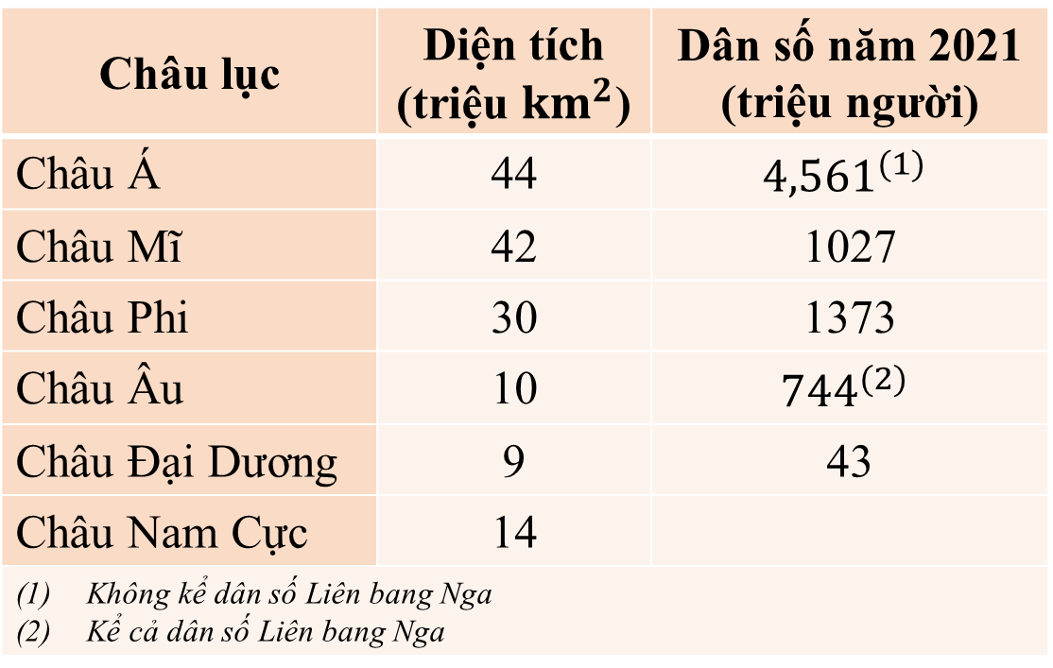
1. Vị trí địa lí, giới hạn
Châu lục | Diện tích (triệu ${km}^{2}$) | Dân số năm 2021 (triệu người)
Châu Á | 44 | $${4,561}^{(1)}$$
Châu Mĩ | 42 | 1027
Châu Phi | 30 | 1373
Châu Âu | 10 | $${744}^{(2)}$$
Châu Đại Dương | 9 | 43
Châu Nam Cực | 14
Không kể dân số Liên bang Nga Kể cả dân số Liên bang Nga
Châu Á có diện tích là bao nhiêu?
→ 44 triệu ${km}^{2}$
Châu Á có diện tích đứng
thứ mấy trong các châu lục?
→ Châu Á có diện tích lớn nhất trong các châu lục.
Diện tích châu Á gấp mấy lần diện tích châu Đại Dương?
Diện tích châu Á gấp mấy lần diện tích châu Nam Cực?
Diện tích châu Á gấp mấy lần diện tích châu Âu?
Bảng số liệu về diện tích và dân số các châu lục
→ Diện tích châu Á gấp hơn 3 lần diện tích châu Nam Cực.
→ Diện tích châu Á gấp gần 5 lần diện tích châu Đại Dương.
→ Diện tích châu Á gấp hơn 4 lần diện tích châu Âu.
Kết luận: Châu Á có diện tích lớn nhất trong các châu lục trên thế giới.

Slide 10
2. Đặc điểm tự nhiên
ĐỊA LÍ
CHÂU Á

Slide 11
2. Đặc điểm tự nhiên
Châu á có những đới khí hậu nào?
Hàn đới
Châu á có đủ các đới khí hậu:
+ Nhiệt đới
+ Ôn đới
+ Hàn đới
Ôn đới
Nhiệt đới
Nhiệt đới
Ôn đới
Hàn đới

Slide 12
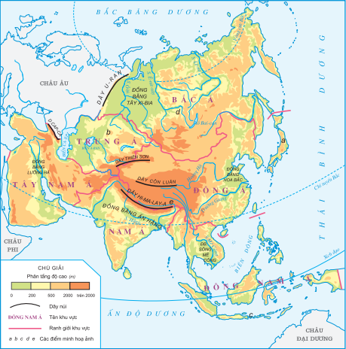
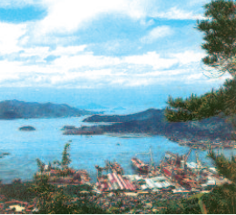
2. Đặc điểm tự nhiên
Quan sát các ảnh sau, rồi tìm trên hình 3 các chữ cái a, b, c, d, e, cho biết các cảnh thiên nhiên đó được chụp ở khu vực nào của châu Á.
a) Vịnh biển (Nhật Bản)
→ Hình a) thuộc khu vực Đông Á
Hình 3. Lược đồ các khu vực châu Á

Slide 13
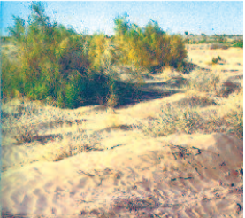
2. Đặc điểm tự nhiên
Quan sát các ảnh sau, rồi tìm trên hình 3 các chữ cái a, b, c, d, e, cho biết các cảnh thiên nhiên đó được chụp ở khu vực nào của châu Á.
b) Bán hoang mạc (Ca-dắc-xtan)
→ Hình b) thuộc khu vực Trung Á
Hình 3. Lược đồ các khu vực châu Á

Slide 14
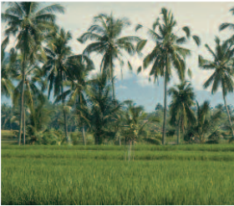
2. Đặc điểm tự nhiên
Quan sát các ảnh sau, rồi tìm trên hình 3 các chữ cái a, b, c, d, e, cho biết các cảnh thiên nhiên đó được chụp ở khu vực nào của châu Á.
c) Đồng bằng (đảo Ba-li, In-đô-nê-xi-a)
Hình c) thuộc khu vực Đông Nam Á
Hình 3. Lược đồ các khu vực châu Á

Slide 15
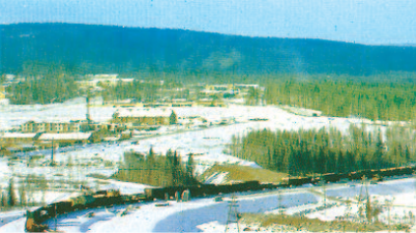
2. Đặc điểm tự nhiên
Quan sát các ảnh sau, rồi tìm trên hình 3 các chữ cái a, b, c, d, e, cho biết các cảnh thiên nhiên đó được chụp ở khu vực nào của châu Á.
d) Rừng tai-ga (Liên bang Nga)
Hình d) thuộc khu vực Bắc Á
Hình 3. Lược đồ các khu vực châu Á

Slide 16
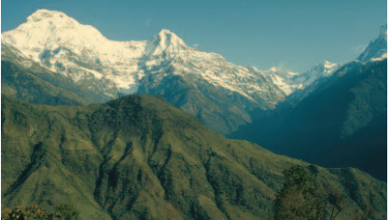
2. Đặc điểm tự nhiên
Quan sát các ảnh sau, rồi tìm trên hình 3 các chữ cái a, b, c, d, e, cho biết các cảnh thiên nhiên đó được chụp ở khu vực nào của châu Á.
e) Dãy núi Hi-ma-lay-a
(phần thuộc Ne-pan)
Hình e) thuộc khu vực Nam Á
Hình 3. Lược đồ các khu vực châu Á

Slide 17
a) Vịnh biển (Nhật Bản)
b) Bán hoang mạc (Ca-dắc-xtan)
c) Đồng bằng (đảo Ba-li,
In-đô-nê-xi-a)
Kết luận:
Châu Á có nhiều cảnh thiên nhiên.
d) Rừng tai-ga (LB Nga)
e) Dãy núi Hi-ma-lay-a
(phần thuộc Ne-pan)

